Slide 1
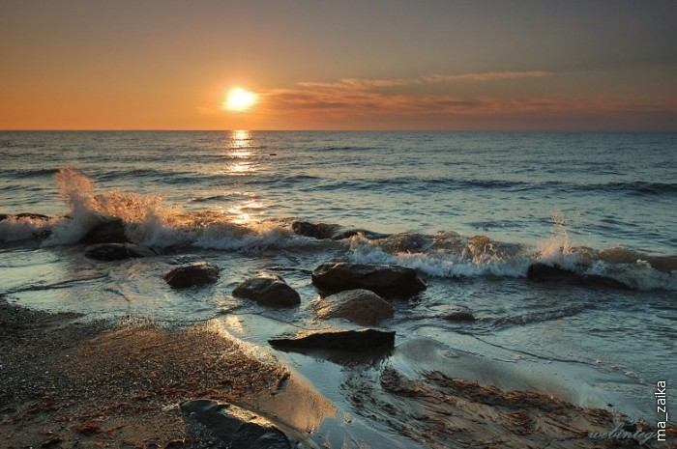
День Балтийского моря

Slide 2
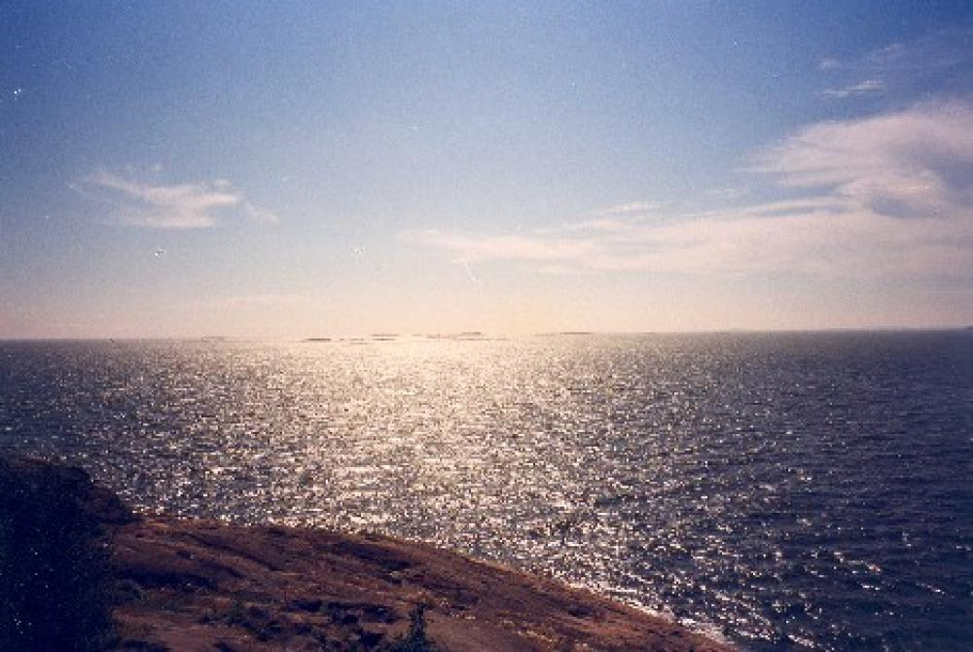

Slide 3
Я рисую море, Голубые дали. Вы такого моря Просто не видали! У меня такая Краска голубая, Что волна любая Просто как живая! Я сижу тихонько Около прибоя - Окунаю кисточку В море голубое.

Slide 4
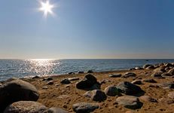

Slide 5
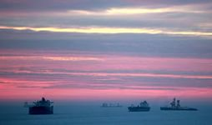

Slide 6
Возвращение Глядит на море пристально Встречающий народ:
К своей родимой пристани Подходит пароход. До этого мгновения Прошёл он сто дорог. Наверно, от волнения Охрип его гудок.
В его иллюминаторы Заглядывали скалы, И солнышко экватора Борта его ласкало. От этой жгучей ласки, От солнечного жара, С него сползала краска, Как будто от загара.
Моря его качали, Ветра над ним рычали, Но чёрными ночами, За тридевять морей, Он думал о прич

Slide 7
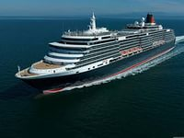

Slide 8
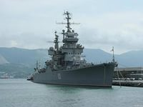

Slide 9
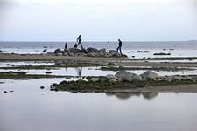

Slide 10
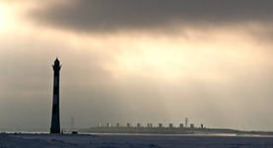

Slide 11
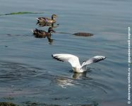

Slide 12
Балтийское море
Просторы бескрайние синие Как бездна морская волна. Балтийское море синее Бушует и нежит с утра Оно не спокойно и хмуро В осенние первые дни, Но это не страшно ребятам, Которые в море ушли. Там парни сильны и отважны И это не первые дни, Когда они в море выходят, Чтоб силами смеряться с ним. Я знаю-они не струсят Не бросят штурвала из рук. И этим надо гордиться Балтийскому моряку.
В.Смирнов

